Slide 1
SÉANCE C1 · MODULE 1
La circulaire de la semaine
Le papier qu'on jette avec la publicité annonce les prix de la semaine. Bien lue, elle change une facture d'épicerie de vingt ou trente dollars.
75 minutes · À l'épicerie
Notes:
Apporter deux ou trois circulaires réelles, si possible de chaînes différentes. Elles circulent pendant le déclencheur.

Slide 2
OBJECTIFS DE LA SÉANCE
À la fin, je serai capable de…
1
savoir ce qu'est une circulaire et quand elle arrive ;
2
lire un prix au poids et un prix « deux pour » ;
3
trouver la date de fin d'un spécial ;
4
comprendre les limites : quantité, format, exclusions.
C1 · À l'épicerie
2
Notes:
Lire les objectifs à voix haute. Y revenir au billet de sortie.

Slide 3
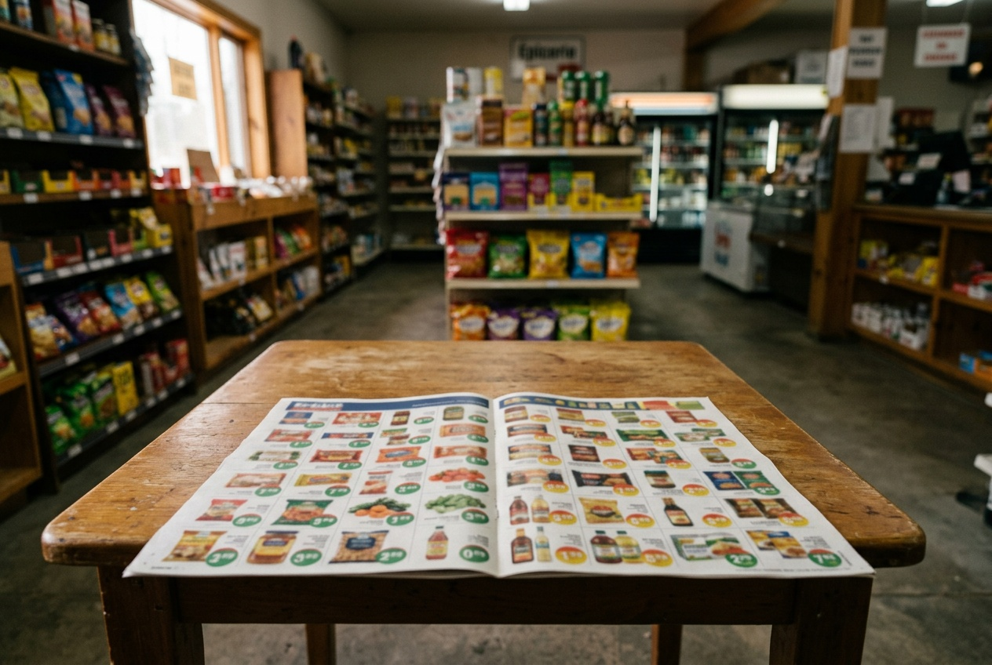
OBSERVATION
Qu'est-ce que c'est, et qu'est-ce qu'on en fait ?
Où le recevez-vous ?
Le lisez-vous, ou le jetez-vous ?
Quand arrive-t-il ?
Qu'est-ce qu'on y trouve, exactement ?
C1 · À l'épicerie
3
Notes:
La plupart des élèves le jettent. C'est le point de bascule de la séance : montrer ce qu'il y a dedans.

Slide 4
DIALOGUE · 1 DE 3
Un papier qu'on jette
Écoutez d'abord, diapo masquée.
GINETTE
Marisol ! Vous magasinez ici aussi ?
MARISOL
Bonjour, madame Ginette. Oui, mais c'est cher.
GINETTE
Vous regardez la circulaire avant de venir ?
MARISOL
La circulaire ? Le papier dans la boîte aux lettres ?
C1 · À l'épicerie
4
Notes:
La question de Marisol est celle de beaucoup d'élèves : ils reçoivent la circulaire sans savoir ce que c'est.

Slide 5
DIALOGUE · 2 DE 3
Ce qu'elle contient
GINETTE
Oui. Elle arrive le mercredi. Elle montre les spéciaux de la semaine.
MARISOL
Je la jette. Je pensais que c'était de la publicité.
GINETTE
C'est de la publicité, mais elle est utile. Regardez : le poulet est à trois dollars la livre cette semaine.
MARISOL
Et la semaine prochaine ?
C1 · À l'épicerie
5
Notes:
« C'est de la publicité, mais elle est utile » : la nuance est juste et vaut d'être reprise.

Slide 6
DIALOGUE · 3 DE 3
Les dates
GINETTE
La semaine prochaine, ce sera autre chose. Les spéciaux changent le jeudi.
MARISOL
Alors je dois acheter aujourd'hui.
GINETTE
Ou demain. Le spécial finit mercredi soir. C'est écrit en petit, en bas.
C1 · À l'épicerie
6
Notes:
La date de fin est toujours écrite, toujours en petit. La faire chercher sur les circulaires apportées en classe.

Slide 7
ANALYSE
Ce quon lit dans une circulaire
LA MENTION
CE QU'ELLE VEUT DIRE
3,99 $ / lb
un prix à la livre — le total dépend du poids
2 pour 5 $
il faut en prendre deux pour ce prix
Prix régulier 6,49 $
le prix des autres semaines
Jusqu'au mercredi 27
la date de fin du spécial
« 2 pour 5 $ » : un seul article coûte souvent presque le même prix que deux.
C1 · À l'épicerie
7
Notes:
Diapo à photographier. Faire trouver chacune de ces mentions sur une vraie circulaire.

Slide 8
LES SPÉCIAUX CHANGENT LE JEUDI
Une semaine de spéciaux va du jeudi au mercredi.
La circulaire arrive le mardi ou le mercredi dans la boîte aux lettres, et annonce les prix qui commenceront le jeudi. Le spécial finit le mercredi soir suivant. Acheter le jeudi matin, c'est avoir le choix complet ; acheter le mercredi soir, c'est risquer que le produit soit épuisé.
C1 · À l'épicerie
8
Notes:
Diapo à photographier. Les dates varient un peu d'une chaîne à l'autre, mais le rythme hebdomadaire est le même partout.

Slide 9
LES LIMITES, ÉCRITES EN PETIT
Trois à connaître
Limite de 4 par famille
Quantités limitées
On ne peut pas acheter dix articles au prix du spécial. Au-delà, c'est le prix régulier.
Il peut ne plus y en avoir. Aucune obligation pour le magasin d'en recommander.
Certains formats seulement
Le spécial vaut souvent pour un format précis. Le grand format à côté peut être au prix régulier.
C1 · À l'épicerie
9
Notes:
La troisième est la plus sournoise : on prend le grand format en croyant profiter du rabais.

Slide 10
ACHETER PARCE QUE C'EST EN SPÉCIAL
Le piège le plus fréquent
ON ENTEND SOUVENT
IL FAUT DIRE PLUTÔT
C'est à moitié prix, j'en prends quatre.
En avais-je besoin ?
Un rabais sur un produit qu'on n'utilise pas ne fait économiser rien du tout. La circulaire sert à acheter moins cher ce qu'on achète déjà — pas à acheter davantage.
C1 · À l'épicerie
10
Notes:
Nuance importante. C'est le mécanisme même de la publicité, et le dire clairement rend la circulaire plus utile, pas moins.

Slide 11
COMPRÉHENSION
Vrai ou faux ?
Répondez d'après le dialogue.
1
La circulaire arrive le mercredi.
2
Marisol lisait la circulaire chaque semaine.
3
Le poulet est à trois dollars la livre.
4
Les spéciaux durent tout le mois.
5
Les spéciaux changent le jeudi.
6
La date de fin est écrite en petit, en bas.
C1 · À l'épicerie
11
Notes:
Faire justifier les deux « faux » par la réplique exacte.

Slide 12
CORRECTION
Vrai ou faux ?
Correction — on lit la réponse, on ne commente pas l'erreur.
1
La circulaire arrive le mercredi. » vrai
2
Marisol lisait la circulaire chaque semaine. » faux — elle la jetait
3
Le poulet est à trois dollars la livre. » vrai
4
Les spéciaux durent tout le mois. » faux — une semaine
5
Les spéciaux changent le jeudi. » vrai
6
La date de fin est écrite en petit, en bas. » vrai
C1 · À l'épicerie
12
Notes:
Corriger en groupe. Donner la bonne réponse, sans revenir sur qui s'est trompé.

Slide 13
BILLET DE SORTIE
Apportez la circulaire de cette semaine à la prochaine séance.
Entourez trois produits que vous achetez d'habitude.
Notez leur prix régulier et leur prix en spécial.
C1 · À l'épicerie
C1 · À l'épicerie
13
Notes:
Devoir essentiel : la séance C3 s'appuie dessus.

